Slide 1
Мастер - класс
«Цветы из салфеток»
Подготовила: Вуцан Надежда Александровна

Slide 2
Мастер-класс "Эти волшебные салфетки" рассчитан на совместное творчество взрослого и ребенка. Данный мастер-класс будет интересен родителям, воспитателям, педагогам дополнительного образования, да и просто творческим людям.
Цель: формировать умение работать с салфетками очень бережно и аккуратно, развивать и совершенствовать моторику рук, развивать творческие способности фантазию, способствовать созданию праздничной атмосферы.

Slide 3
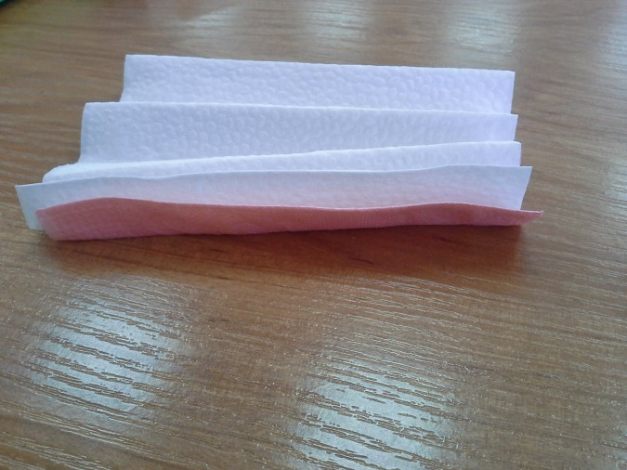
Кладем одну салфетку на другую, складываем обе салфетки гармошкой.

Slide 4
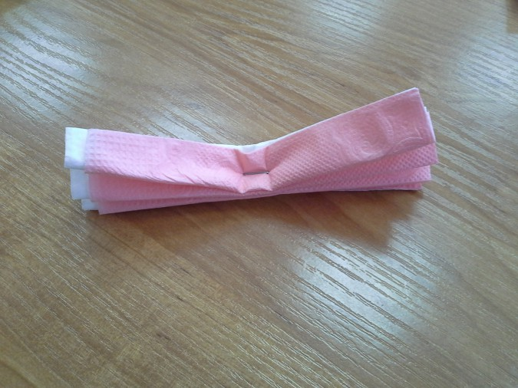
В середине гармошки степлером ставим скобку.

Slide 5
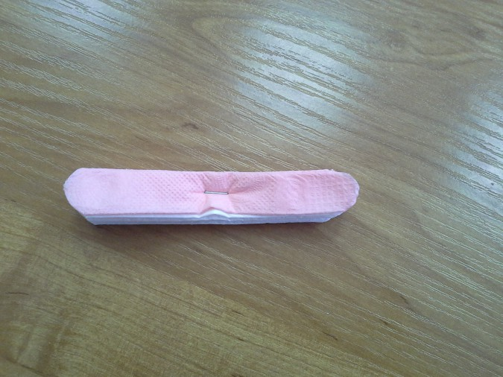
Края гармошки закругляем с обеих сторон.

Slide 6
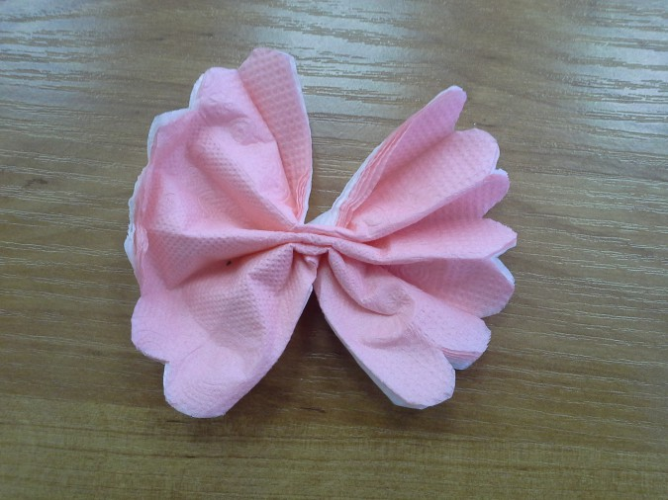
Поворачиваем гармошку складками вверх и расправляем, получаем"бабочку".

Slide 7
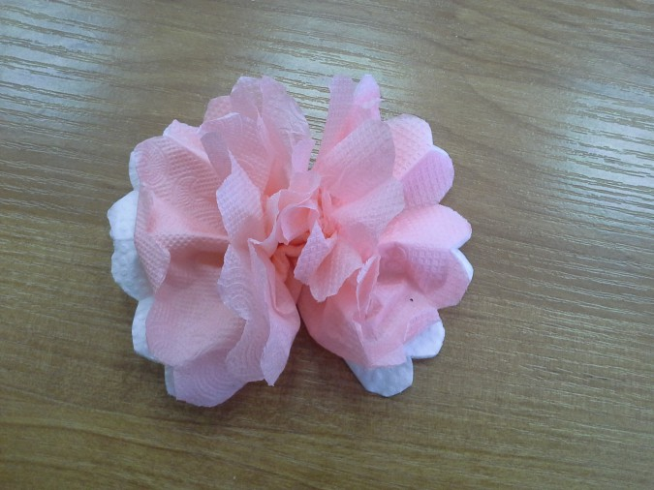
Начинаем отделять слои по одному и собирать их к центру, приподнимая от краев.

Slide 8
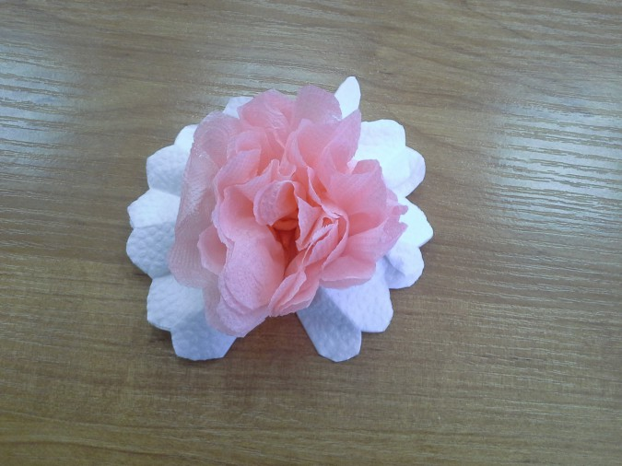

Slide 9
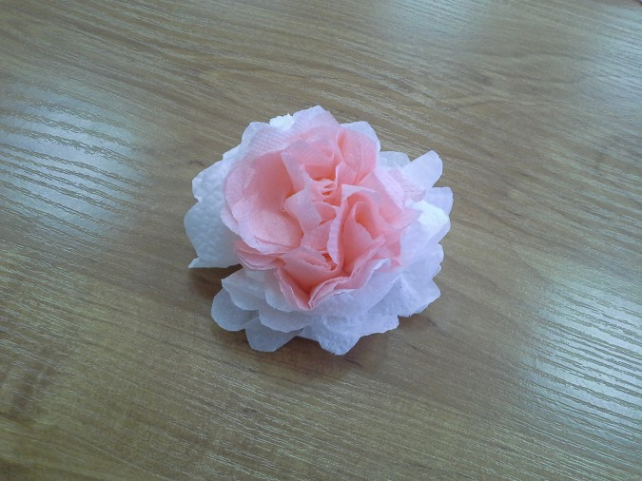

Slide 10
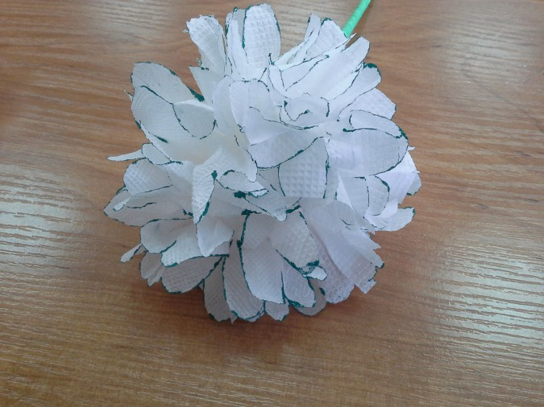
Если на этапе закругления гармошки подкрасить края во всей "пачке" фломастером, получатся вот такие лепестки:

Slide 11
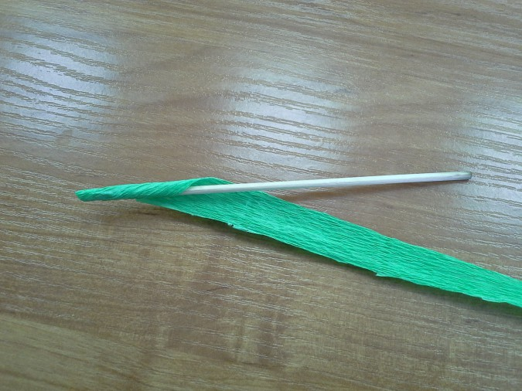
Далее работаем над стебельком цветка. Полоску гофрированной бумаги накручиваем на палочку наискосок, подклеив ее на палочку в самом начале и в конце.

Slide 12
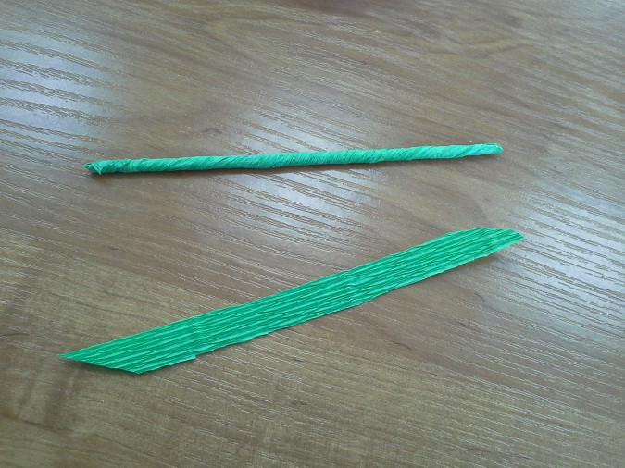
Полоску гофрирванной бумаги длиной примерно 15 см. обрезаем по краям под углом и завязываем узлом посередине палочки, капнув капельку клея.

Slide 13
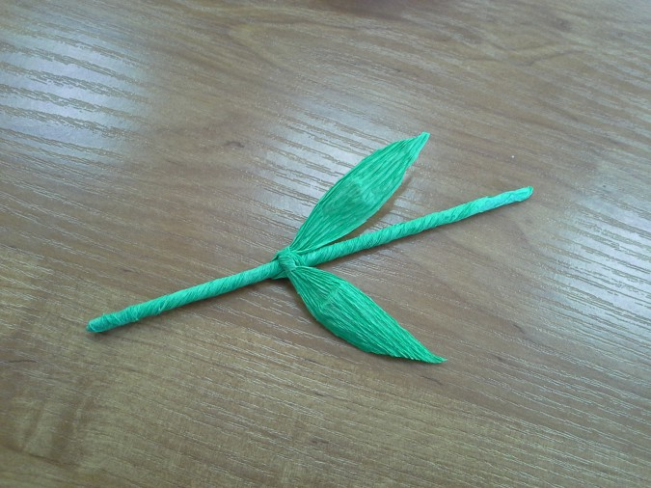
Каплей клея крепим готовый стебелек к шапочке цветка.

Slide 14
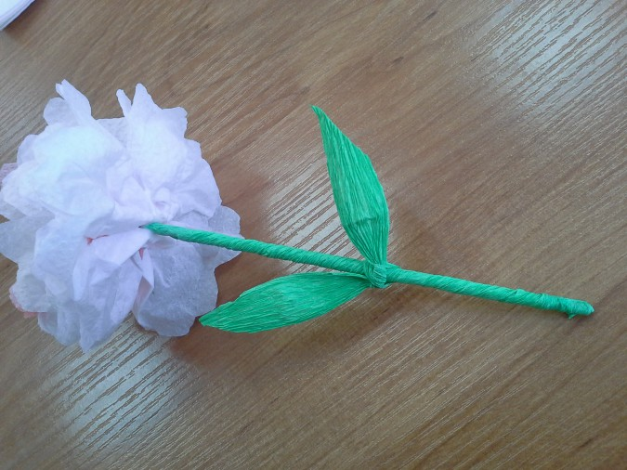
Наш цветок готов

Slide 15
Спасибо за внимание

